Slide 1
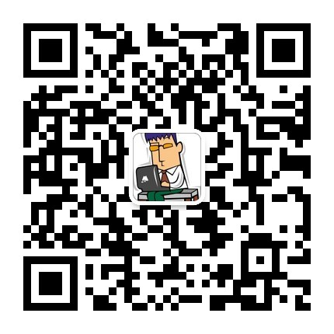
本课件由微信公众号“IT大会”发布 想要获得更多课件，听讲师现场讲解课程 敬请关注 “IT大会”

